Slide 1
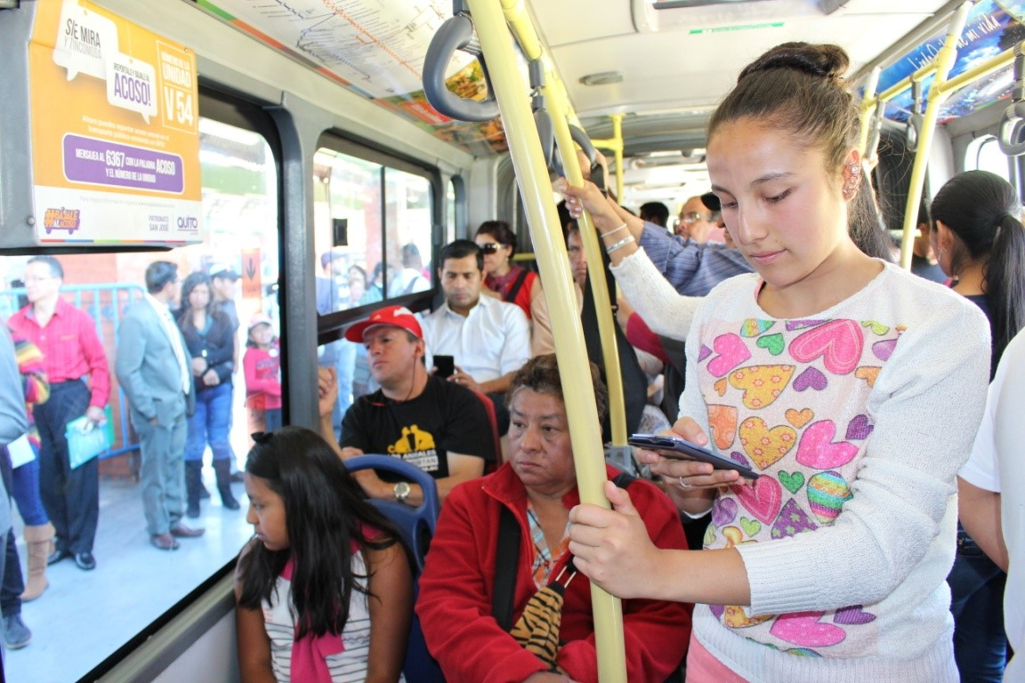

TRANSVERSALIZACIÓN GÉNERO

Slide 2

Enfoque Diferencial
Para el cumplimiento de su misionalidad y objetivos estratégicos la Secretaria Distrital de Movilidad acoge los Lineamientos Distritales para la Aplicación del Enfoque Diferencial y las Políticas Poblacionales del Distrito.
¿Cómo lo hacemos?
¿Qué hacen las y los referentes?
Reconocimiento de la movilidad como derecho y practica social.
Reconocer la diferencia como punto de partida para la garantía de los derechos
Referente para cada una de las políticas publicas de los enfoques diferenciales
Infancia y adolescencia
Juventud
Adultez
Vejez
Discapacidad
Mujer y equidad de género ETG
Sector social LGBTI
Grupos étnicos
Victimas de conflicto
Articulación con SIDICU
Asistencia técnica para planes de acción de las Política
Apoyo iniciativas de inclusión del EG.
Capacitación en movilidad sostenible e incluyente.
Participación en Mesas Distritales y Locales
Articulación institucional, intersectorial
Notes:
Reconocimiento de la movilidad como derecho y practica social que media en el acceso a bienes, servicios y otros derechos fundamentales. Reconocer la diferencia como punto de partida para la garantía de los derechos de toda la población en oposición a posturas que pretenden homogeneizar en función de un modelo de desarrollo que genera discriminación y exclusión
Qué hacemos?
Asistencia técnica a dependencias y entidades adscritas para el cumplimiento y reporte de los planes de acción de cada Política
Diseño y/o apoyo a estrategias e iniciativas de inclusión y reconocimiento de la diversidad en proyectos de movilidad.
Capacitación a equipos de la SDM y de las entidades del Sector en movilidad sostenible e incluyente.
Participación en todas las Mesas Distritales de las políticas correspondientes a los enfoques.
Crear espacios de participación en los proyectos para impulsar la movilidad incluyente y sostenible.
Articulación institucional, intersectorial y con la comunidad posibilitando la participación para la inclusión social en temas de movilidad.
Pactos para la no discriminación en la movilidad .

Slide 3

¿Cómo se avanza en la transversalización?
Implementando las acciones que se han definido en los tres instrumentos de la Política Pública de Mujer y Equidad de Género
Plan de acción: 10 productos
Concertación (PIOEG-ETG): 8 acciones Logros: 3 acciones

Slide 4

PPMYEG 2020-2030
Plan de acción 10 productos
OACCM 2 Productos
Capacitaciones Acciones de comunicación y cultura ciudadana.
OGS 3 Productos
Estrategia de género en ORVI. Estrategia de participación con enfoque de genero en el SIDICU. Estrategia de Capacitación y formación con enfoque de genero sobre temas asociados a movilidad.
DIM 3 Productos
Dos estudios con EG: Capacidad de pago Movilidad y género Una estrategia de reducción del gasto en transporte
Sub Transporte Público 1 Producto
Estrategia para el mejoramiento de la experiencia de viaje y la seguridad de las mujeres en taxi
Sub Bici y Peatón 1 Producto
Estrategias para el aumento del uso de la bicicleta por parte de las mujeres.
Notes:
OACC Capacitaciones y acciones de comunicación y cultura ciudadana para el personal, operadores y empresas vinculadas en relación con el derecho de las mujeres a una vida libre de violencias. 48 capacitaciones con el Taller Mujer y transporte, reflexionando sobre conductas de acoso y discriminación. 71 acciones comunicativas
DIM Estudio sobre la capacidad de pago del transporte público para poblaciones vulnerables teniendo en cuenta el enfoque diferencial, poblacional y de género (consultoría cumplida) y Estudio sobre movilidad y género a nivel ciudad, con énfasis en la movilidad del cuidado y la seguridad personal (consultoría en desarrollo)
Estrategia de reducción del gasto en transporte hogares con jefatura femenina
Bici Estrategias de promoción del uso de la bicicleta enfocadas en el aumento del uso de la bicicleta por parte de las mujeres. Formulada en 2021, implementación desde 2022.
OGS Estrategia de género en ORVI. Estrategia de participación con enfoque de genero en el SIDICU consultoría Viajes de cuidado. Estrategia de Capacitación y formación con enfoque de genero sobre temas asociados a movilidad. A nivel territorial, articulación Ruta ECO (SED) y a nivel sectorial formación equipo IDU y profesionales de SDM
Sub Tpu Estrategia para el mejoramiento de la experiencia de viaje y la seguridad de las mujeres transporte público individual (Taxi). Formulada y en implementación desde 2021, articulación con SDMujer

Slide 5

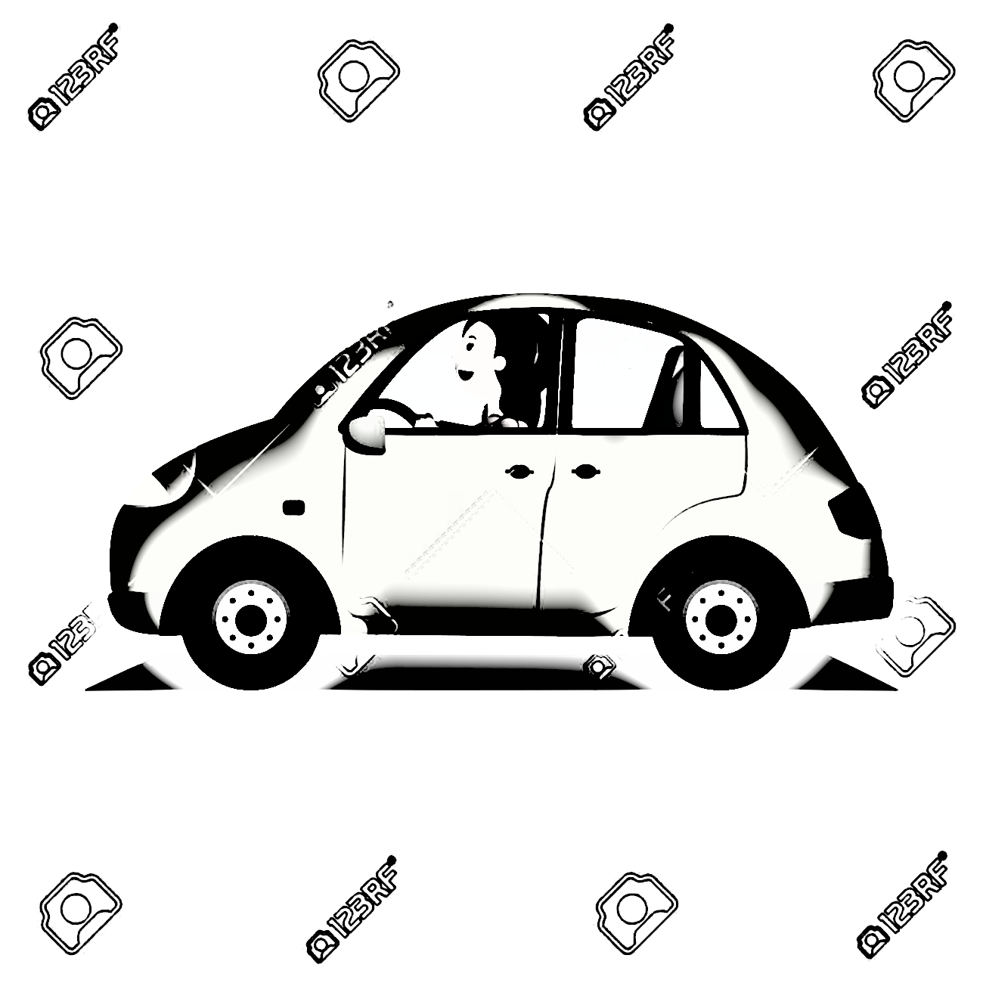




Derechos priorizados
Derecho a una cultura libre de sexismo
Derecho a una vida libre de violencias
Derecho al trabajo en condiciones de igualdad y dignidad
Derecho al hábitat y vivienda digna
Notes:
El plan de Igualdad de oportunidades y equidad de género PIOEG prioriza 8 derechos de las mujeres y en el sector movilidad aplican 4
Derecho a una vida libre de violencia
Derecho a la participación y la representación de las Ms
Derecho al trabajo en condiciones de igualdad y dignidad
A la salud plena
A la Ed con equidad
A una cultura libre de sexismo
A la Paz
Hábitat y vivienda digna

Slide 6
Plan de Igualdad de Oportunidades para la equidad de Género PIOEG
Plan Sectorial de transversalización PSTG 2022
Logros de transversalización
  STPr
  Charlas de género con REM
  OSV
  Plan de trabajo con EG para identificar y mitigar VBG
  Estrategia Más mujeres en Bici
  OGS
  Sensibilización Conmemoración fechas
  Cconversatorios con mujeres en rendición de cuentas 2022
  Mujeres seleccionadas y cualificadas como operadoras de buses
  STPu
  Formular atributo de enfoque de género en el Modelo de calidad de taxi

Slide 7

Compromisos organizados por derechos
Derecho a una vida libre de violencia
Capacitaciones y acciones de comunicación y cultura ciudadana para promover el derecho de las mujeres a una vida libre de violencia, en el sistema de movilidad
Derecho a una cultura libre de sexismo
Estrategia para el aumento del uso de la bicicleta por parte de las mujeres.
Estrategia para el mejoramiento de la experiencia de viaje y la seguridad de las mujeres en taxi
Estrategia de género en ORVI
Capacitaciones con enfoque de género sobre temas asociados a movilidad
Proceso de rendición de cuentas con enfoque de género
Notes:
La transversalización del enfoque de género se realiza implementando las acciones que se han definido en los tres instrumentos de la Política Pública de Mujer y Equidad de Género, como son, Plan de Acción, Plan de Igualdad de Oportunidades para la Equidad de Género -PIOEG- y los logros de transversalización, este proceso se realiza con el seguimiento y apoyo técnico de la Secretaría Distrital de la Mujer a quien se le presentan reportes mensuales o trimestrales, según se al caso.
La Secretaría tiene en el Plan de Acción de la Política diez (10) productos que la comprometen por tiempos de entre 2 y 10 años; en el PIOEG, que tiene vigencia anual, se tienen 9 acciones comprometidas para 2020 y en los logros de transversalización hay tres (3) responsabilidades para cumplir en esta vigencia. Todos estos compromisos se concretan en actividades como capacitaciones y acciones comunicativas, implementación de estrategia para incorporar el enfoque o dar respuestas a necesidades particulares de las mujeres, estudios y consultorías para conocer las necesidades específicas de las mujeres, comprensión y atención de la movilidad del cuidado y la cualificación de mujeres para oficios tradicionalmente masculinos. Estas actividades apuntan a cuatro derechos de las mujeres: derecho a una vida libre de violencias; derecho a una cultura libre de sexismo; derecho al hábitat y vivienda digna y derecho al trabajo en condiciones de igualdad y dignidad.

Slide 8
Compromisos organizados por derechos
Derecho al hábitat y vivienda digna
Estudio sobre movilidad y género.
Derecho al trabajo en condiciones de igualdad y dignidad
Capacitación y formación con enfoque de genero sobre temas asociados a movilidad.
Estrategia de participación en el sistema distrital de cuidado
Consultorías sobre viajes de cuidado.
Estudio sobre la capacidad de pago del transporte público con enfoque diferencial, poblacional y de género
Proyectos para la selección, cualificación y calificación de mujeres en oficios no convencionales para el transporte urbano de Bogotá

Slide 9

GRACIAS
“No deseo que las mujeres tengan más poder sobre los hombres sino que tengan más poder sobre ellas mismas”
Mary Shelley
GRACIAS

